Slide 1
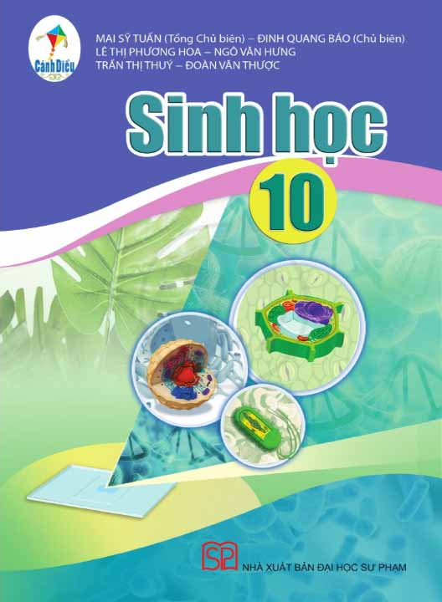
Chào quý thầy cô và các em đến với tiết học hôm nay!

Slide 2
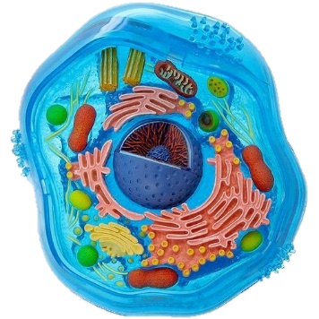
CHỦ ĐỀ 5: CẤU TRÚC CỦA TẾ BÀO
BÀI 8: CẤU TRÚC CỦA TẾ BÀO NHÂN THỰC

Slide 3
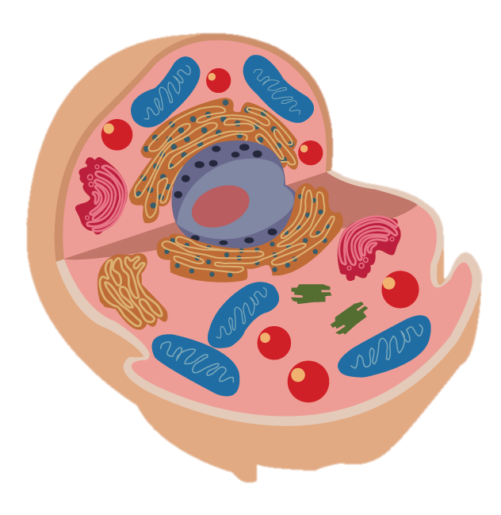
Mạng lưới NC
Bộ máy Golgi
Nhân
Ti thể
Tế bào chất
Ribosome
Lysosome
……………
Màng sinh chất
TẾ BÀO NHÂN THỰC

Slide 4
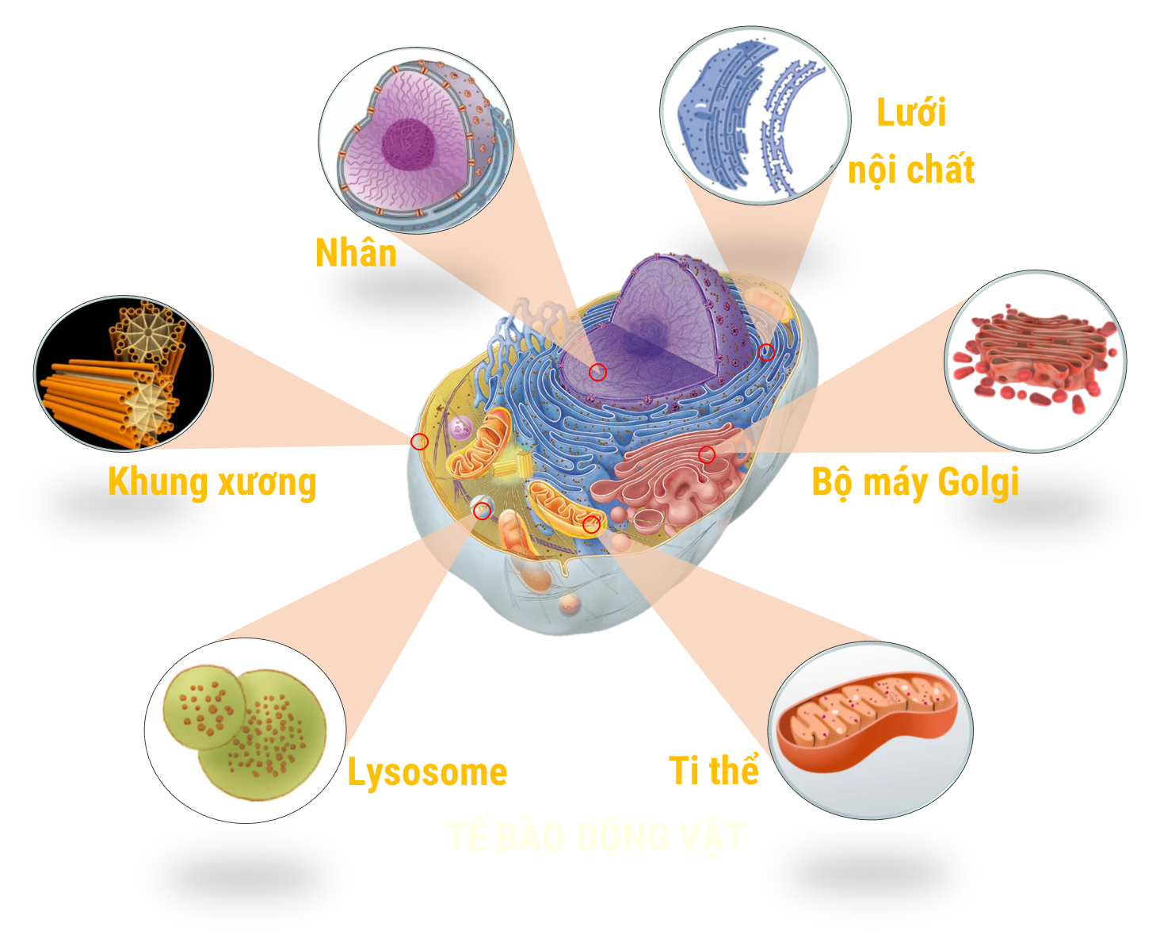
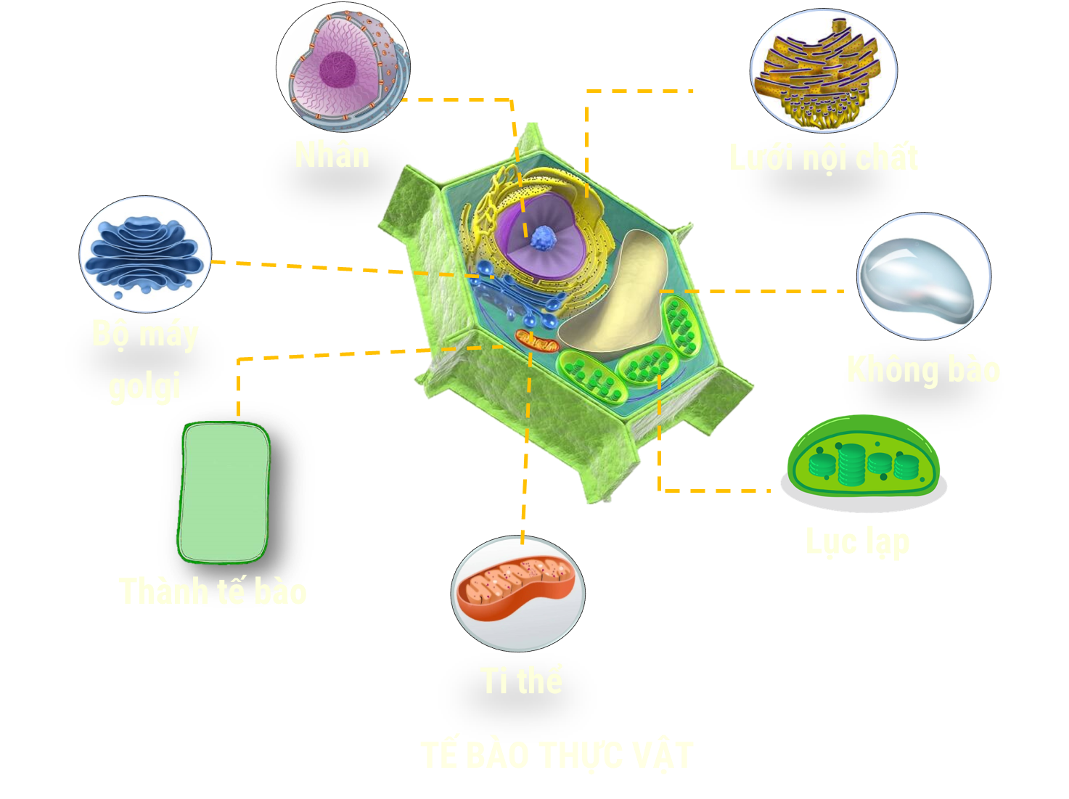

Slide 5
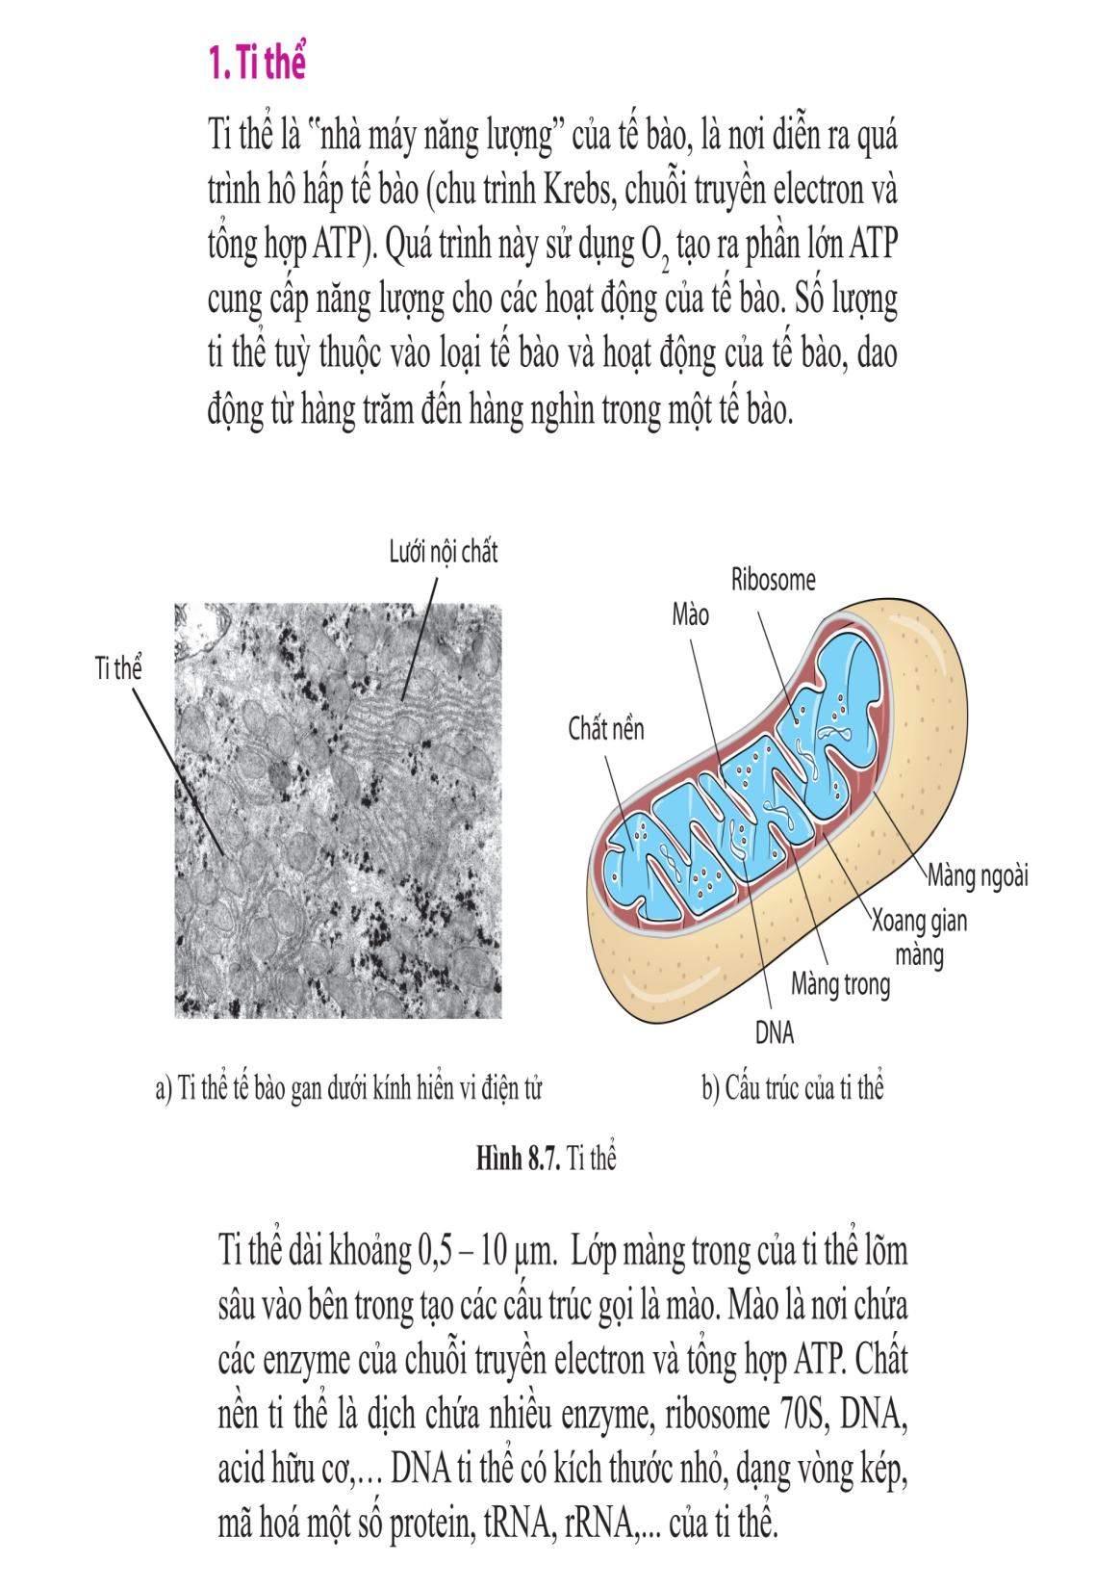
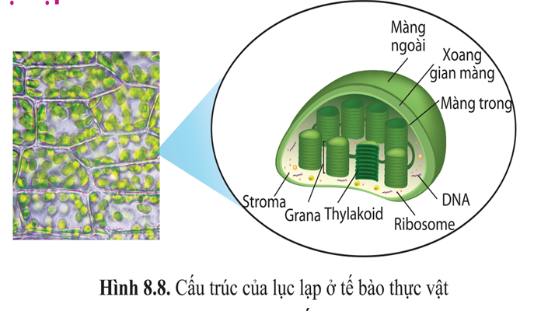
TI THỂ
LỤC LẠP
Nghiên cứu SGK, quan sát hình hoàn thành phiếu học tập

Slide 6

TI THỂ
Cấu tạo | Chức năng
Gồm 2 lớp màng bao bọc: + Màng ngoài trơn không gấp khúc. + Màng trong gấp nếp tạo thành các mào ăn sâu vào chất nền, trên đó có các enzyme hô hấp. - Bên trong chất nền có chứa DNA và Ribosome | Ti thể là nơi tổng hợp ATP: cung cấp năng lượng cho mọi hoạt động sống của tế bào.

Slide 7
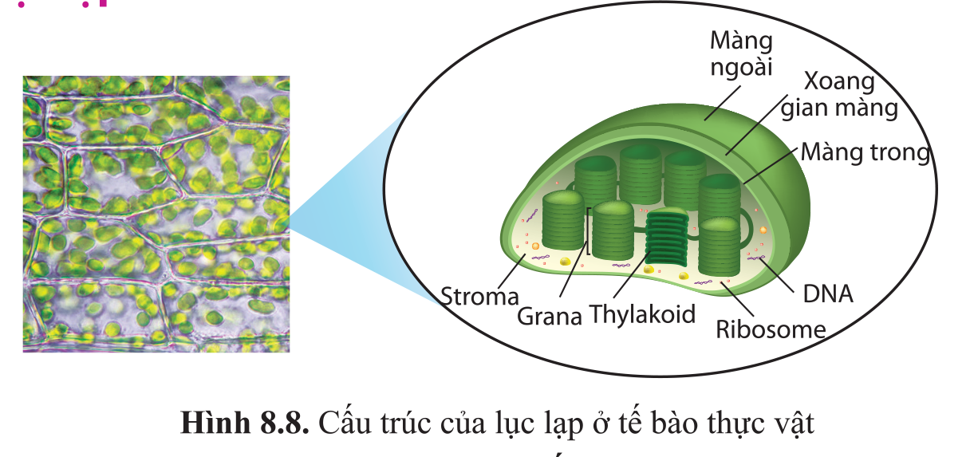
LỤC LẠP
Cấu tạo | Chức năng
Bao bọc bên ngoài là 2 lớp màng. + Bên trong: Chất nền cùng hệ thống các túi dẹt là các thylakoid. Các túi thylakoid xếp chồng lên nhau tạo thành Grana, trên màng thylakoid có sắc tố quang hợp và các enzim quan hợp. + Có DNA và ribosome | Lục lạp là nơi diễn ra quá trình quang hợp (chuyển năng lượng ánh sáng thành năng lượng hoá học trong các hợp chất hữu cơ).
* Chỉ có ở tế bào thực vật

Slide 8
Nêu đặc điểm cấu tạo phù hợp với chức năng của ty thể:
- Màng kép, màng trong gấp nếp hình răng lược làm tăng diện tích bề mặt
- Màng trong chứa các phức hệ enzyme tham gia tổng hợp ATP.
Bên trong hai lớp màng là chất nền ti thể chứa nhiều loại enzyme tham gia vào quá trình hô hấp tế bào.

Slide 9
Nêu đặc điểm cấu tạo phù hợp với chức năng của lục lạp
– Lục lạp có cấu trúc màng kép, bên trong là chất trền stroma trong suốt
=> Ánh sáng dễ dàng đi qua => Thuận lợi cho quá trình quang hợp.
– Đơn vị của các hạt grana là tilacoit. Trên màng tilacoit có hệ sắc tố
=> Hấp thụ ánh sáng.
– Có nhiều loại enzim quang hợp
=> Xúc tác cho các phản ứng trong quá trình quang hợp, đặc biệt là pha tối.

Slide 10

LUYỆN TẬP
.
Câu 1. Bào quan nào dưới đây thực hiện chức năng quang hợp?
A. Nhân. B. Ti thể. C. Lục lạp. D. Bộ máy Golgi.

Slide 11
LUYỆN TẬP
Câu 2. Bào quan được ví như “nhà máy điện” cung cấp nguồn năng lượng chủ yếu của tế bào dưới dạng các phân tử ATP là
A. nhân. B. ti thể. C. lục lạp. D. bộ máy Golgi.

Slide 12
VẬN DỤNG
Trong các tế bào sau, tế bào nào có nhiều ti thể hơn? Vì sao?
a. Tế bào lông hút của rễ cây và tế bào biểu bì lá cây
b. Tế bào cơ tim, tế bào gan, tế bào thận, tế bào dạ dày.

Slide 13
VẬN DỤNG
a. Tế bào lông hút của rễ cây
b. Tế bào cơ tim.
Vì: Những tế bào này cần có nhiều ty thể để hoạt động hô hấp mạnh sinh ra nhiều năng lượng cung cấp cho hoạt động.

Slide 14

Kính chúc thầy cô và các em mạnh khoẻ

Slide 15

XIN CHÀO
HẸN GẶP LẠI

